Slide 1
Programma
18 mei 2021

Slide 2
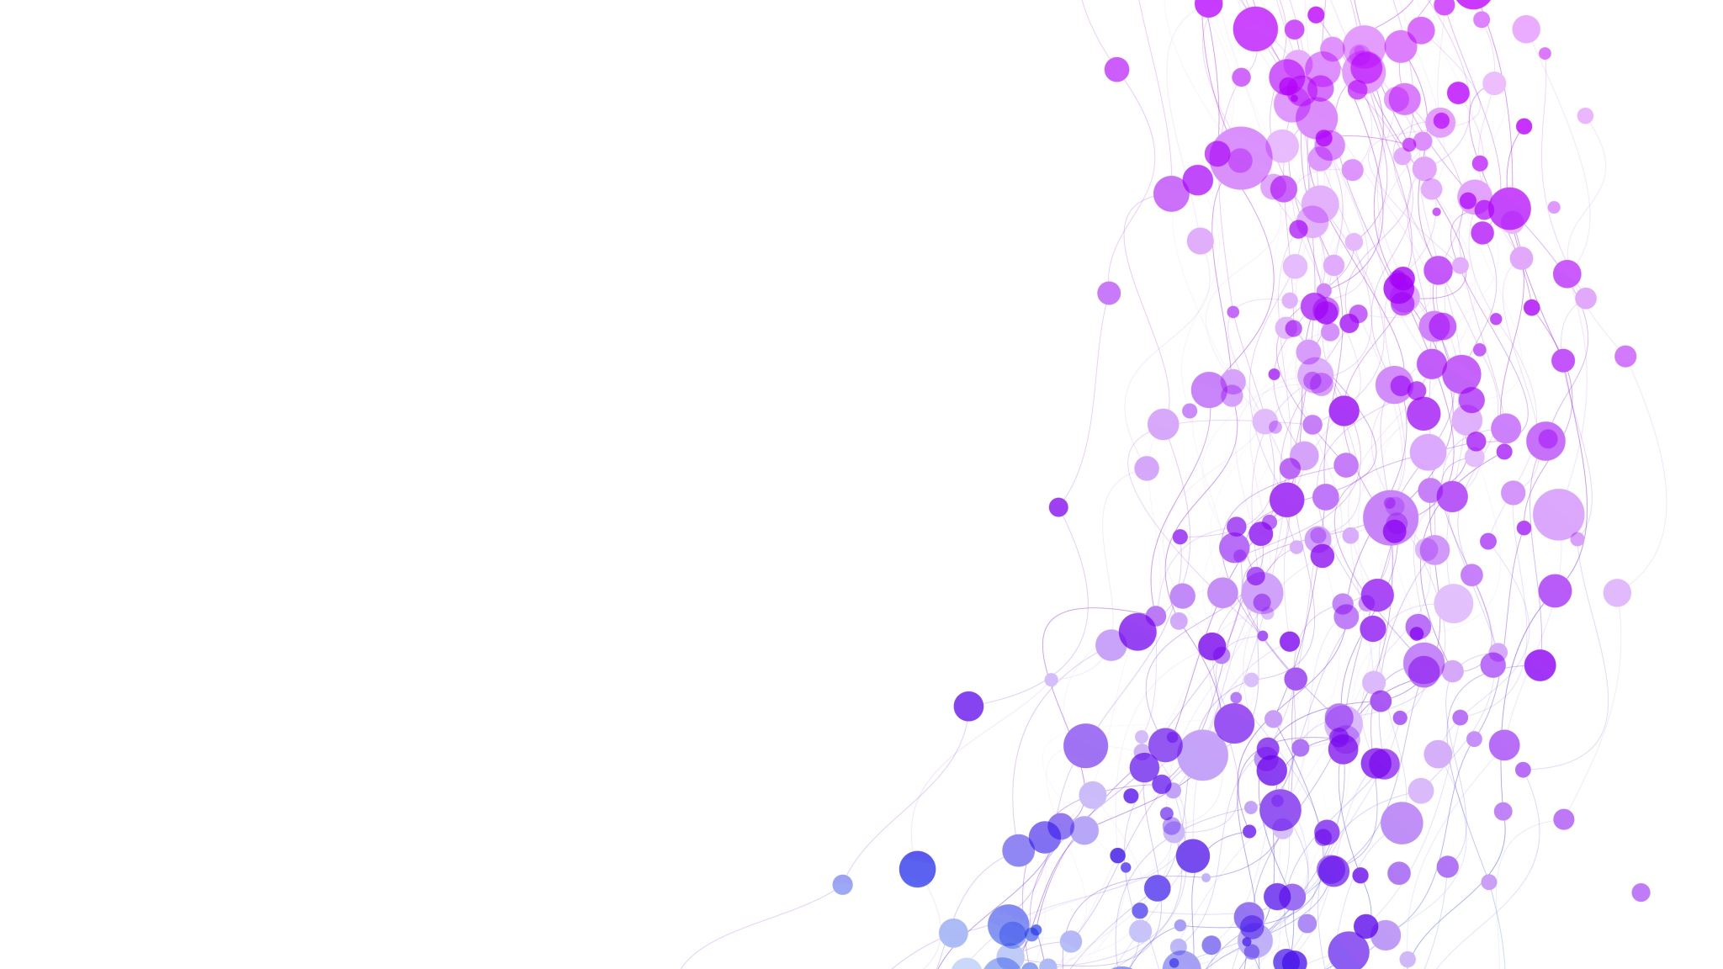
Dinsdag 18 mei: nieuwe opdrachten (HKL & nieuw project 2 tallen); Dinsdag 25 mei: herhaling spanningsverlies; Dinsdag 8 juni: herhaling spanningsverlies; Dinsdag 15 juni Toets Spanningsverlies; Dinsdag 22 juni project uitwerken; Dinsdag 29 juni project uitwerken en inleveren; Dinsdag 6 juli project presenteren.

Slide 3
Uitleg Opdracht 1 Opdracht 2

Slide 4
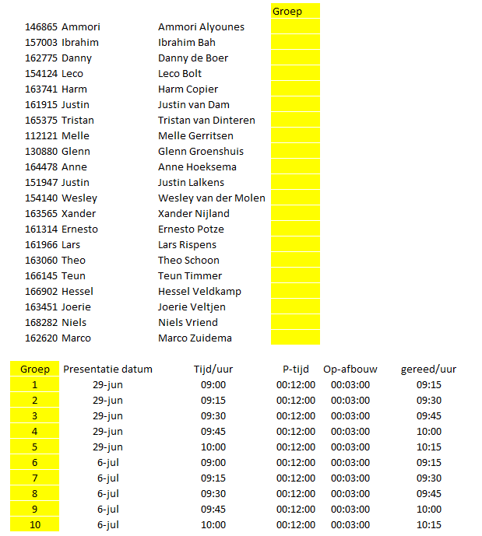
Groepsverdeling opdracht 1
Welke dag ga je presenteren en welke tijd?

Slide 5
Einde

